Slide 1
第 2 部 分
第6章 SpringBoot 准 备 容 器 与 环 境

Slide 2
本章主要内容
SpringApplication的创建流程全解析
SpringApplication的启动阶段
内置IOC容器的创建流程
SpringApplication的事件回调机制

Slide 3
SpringApplication的启动方式
SpringApplication引导SpringBoot应用启动的两个关键步骤： 1. 创建SpringApplication对象
2. 执行run方法启动应用
@SpringBootApplication public class SpringBootLifecycleApplication { public static void main(String[] args) { SpringApplication.run(SpringBootLifecycleApplication.class, args); } }
public static ConfigurableApplicationContext run(Class<?> primarySource, String... args) { return run(new Class<?>[] { primarySource }, args); } public static ConfigurableApplicationContext run(Class<?>[] primarySources, String[] args) { return new SpringApplication(primarySources).run(args); }

Slide 4
创建SpringApplication
创建SpringApplication对象的过程包含4个关键步骤：
判断Web环境
设置初始化器
设置监听器
确定主启动类
public SpringApplication(ResourceLoader resourceLoader, Class<?>... primarySources) { this.resourceLoader = resourceLoader; Assert.notNull(primarySources, "PrimarySources must not be null"); // 将传入的SpringBootLifecycleApplication启动类放入primarySources中（主配置资源来源） this.primarySources = new LinkedHashSet<>(Arrays.asList(primarySources)); // 判断应用环境 this.webApplicationType = WebApplicationType.deduceFromClasspath(); // 设置应用初始化器 setInitializers((Collection) getSpringFactoriesInstances(ApplicationContextInitializer.class)); // 设置SpringBoot全局监听器 setListeners((Collection) getSpringFactoriesInstances(ApplicationListener.class)); // 确定主启动类 this.mainApplicationClass = deduceMainApplicationClass(); }

Slide 5
判断Web环境
如果WebFlux的核心控制器DispatcherHandler存在，并且WebMvc的核心控制器DispatcherServlet不存在，则启用Reactive环境；
如果Servlet类，以及ConfigurableWebApplicationContext有任何一个不存在，则认为导入WebMvc相关的环境不全，使用None环境
否则，使用Servlet环境（包含只导入了WebMvc环境，以及WebMvc与WebFlux共存的情况）。
Dispatcher
Servlet
Dispatcher
Servlet
Dispatcher
Handler
Dispatcher
Handler
Servlet
Servlet
Reactive
None

Slide 6
设置初始化器 - ApplicationContextInitializer
获取机制：利用SPI机制从spring.factories中获取并实例化
作用时机：ApplicationContext刷新之前回调
ApplicationContextInitializer=\
A,\
B,\
C,\
D,\
E
......
jar
spring.factories
ApplicationContext
jar
spring.factories
jar

Slide 7
设置监听器 - ApplicationListener
获取机制：利用SPI机制从spring.factories中获取并实例化
作用时机：ApplicationContext广播事件时监听回调
ApplicationListener=\
A,\
B,\
C,\
D,\
E
......
jar
spring.factories
ApplicationContext
jar
spring.factories
jar

Slide 8
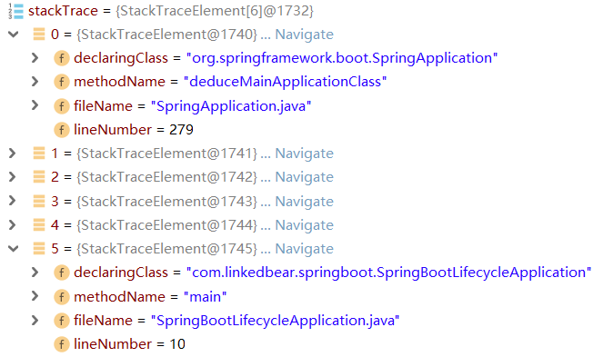
确定主启动类
探寻依据：方法名为main

Slide 9
创建SpringApplication – 与SpringBoot1.x的区别
// SpringBoot 1.x private final Set<Object> sources = new LinkedHashSet<Object>();
// SpringBoot 2.x private Set<Class<?>> primarySources; private Set<String> sources = new LinkedHashSet<>();
主配置类的引入：
primarySources集合存放引导应用启动的配置类
Dispatcher
Servlet
Web类型推断：
SpringBoot1.x中无Reactive，只有Servlet与None的区分
Servlet
None

Slide 10
创建SpringApplication – 与SpringBoot2.4.x的区别
BootstrapRegistry - 全新的对象容器，可用于重对象的预创建/共享
ApplicationContext
BootstrapRegistry
注册

Slide 11
启动SpringApplication
启动SpringApplication的过程包含8个关键步骤：
前置准备
获取SpringApplicationRunListener
准备Environment
打印Banner
创建ApplicationContext
初始化ApplicationContext
刷新ApplicationContext
运行期的回调
ApplicationContext
SpringApplication
引导

Slide 12


前置准备
StopWatch – 计时器
记录启动耗时
awt设置
支持无显示器的应用启动
public ConfigurableApplicationContext run(String... args) { // 计时器 StopWatch stopWatch = new StopWatch(); stopWatch.start(); // ...... try { // ...... // StopWatch对象在此处被调用stop方法 stopWatch.stop(); // ...... }
}

Slide 13
获取SpringApplicationRunListeners
获取机制：利用SPI机制从spring.factories中获取并实例化
作用时机：全局监听SpringBoot相关事件的自定义逻辑实现
SpringApplicationRunListener=\
A,\
B,\
C,\
D,\
E
......
jar
spring.factories
SpringApplication
jar
spring.factories
jar
注意不是ApplicationContext

Slide 14
准备Environment
Environment的初始化时机早于ApplicationContext，
初始化完毕后会先绑定在SpringApplication中。
Environment
SpringApplication
广播事件
SpringApplicationRunListener
environmentPrepared

Slide 15
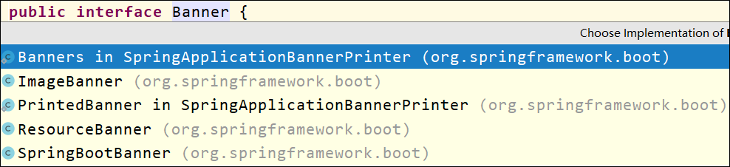
打印Banner
Banner本身是一个接口，内部有文本、资源、图片等实现。
打印Banner需要借助SpringApplicationBannerPrinter。
控制台
SpringApplicationBannerPrinter
. ____ _ __ _ _
/\\ / ___'_ __ _ _(_)_ __ __ _ \ \ \ \
( ( )\___ | '_ | '_| | '_ \/ _` | \ \ \ \
\\/ ___)| |_)| | | | | || (_| | ) ) ) )
' |____| .__|_| |_|_| |_\__, | / / / /
=========|_|==============|___/=/_/_/_/
:: Spring Boot :: (v2.3.11.RELEASE)
Banner

Slide 16
创建ApplicationContext
根据当前SpringBoot的Web类型，决定创建何种ApplicationContext的实现类。
Servlet
AnnotationConfigServletWebServerApplicationContext
Reactive
AnnotationConfigReactiveWebServerApplicationContext
None
AnnotationConfigApplicationContext

Slide 17
初始化ApplicationContext
空IOC容器创建完毕后的基本初始化：
注册基础组件
应用ApplicationContextInitializer
注册Banner对象、启动参数
获取、加载配置源
广播事件
ApplicationContext
ApplicationContextInitializer
注册bean
Banner
SpringBootLifecycleApplication
广播事件
SpringApplicationRunListener
contextPrepared
contextLoaded

Slide 18
刷新ApplicationContext
ApplicationContext的刷新过程过于复杂，共13个步骤，下一章详细展开讲解。
prepareRefresh - 初始化前的预处理
obtainFreshBeanFactory - 初始化 BeanFactory
prepareBeanFactory - BeanFactory 的预处理动作
postProcessBeanFactory - BeanFactory 的后置处理
invokeBeanFactoryPostProcessors - 执行 BeanFactoryPostProcessor
registerBeanPostProcessors - 初始化 BeanPostProcessor
initMessageSource - 初始化国际化组件
initApplicationEventMulticaster - 初始化事件广播器
onRefresh - 子类扩展的刷新动作
registerListeners - 注册监听器
finishBeanFactoryInitialization - 初始化剩余的单实例 bean
finishRefresh - 刷新后的动作
resetCommonCaches - 清除缓存

Slide 19
新特性：ApplicationStartup
性能度量指标统计工具，可以准确地定位到各个启动环节的耗时，以分析慢启动原因。
<dependency> <groupId>org.springframework.boot</groupId> <artifactId>spring-boot-starter-actuator</artifactId> </dependency>
management.endpoints.web.exposure.include=startup
// 配置类解析阶段，共耗费0.656秒，共解析104个类 { "endTime": "2021-12-23T12:45:18.902Z", "duration": "PT0.656S", "startTime": "2021-12-23T12:45:18.246Z", "startupStep": { "name": "spring.context.config-classes.parse", "id": 9, "tags": [ { "key": "classCount", "value": "104" } ], "parentId": 8 } }
// 整个Bean的后置处理阶段，共耗时0.823秒 { "endTime": "2021-12-23T12:45:19.014Z", "duration": "PT0.823S", "startTime": "2021-12-23T12:45:18.191Z", "startupStep": { "name": "spring.context.beans.post-process", "id": 5, "tags": [], "parentId": 4 } }

Slide 20
回调运行器
ApplicationRunner 和 CommandLineRunner
/ 从容器中获取所有的ApplicationRunner和CommandLineRunner private void callRunners(ApplicationContext context, ApplicationArguments args) { List<Object> runners = new ArrayList<>(); runners.addAll(context.getBeansOfType(ApplicationRunner.class).values()); runners.addAll(context.getBeansOfType(CommandLineRunner.class).values()); AnnotationAwareOrderComparator.sort(runners); // 依次回调 for (Object runner : new LinkedHashSet<>(runners)) { if (runner instanceof ApplicationRunner) { callRunner((ApplicationRunner) runner, args); } if (runner instanceof CommandLineRunner) { callRunner((CommandLineRunner) runner, args); } } } private void callRunner(ApplicationRunner runner, ApplicationArguments args) { try { (runner).run(args); } // catch ...... }

